Slide 1


ĐẠI HỌC CÔNG NGHỆ THÔNG TIN TPHCM
KHOA CÔNG NGHỆ PHẦN MỀM
NGÔN NGỮ LẬP TRÌNH JAVA
Seminar : GIỚI THIỆU VỀ SWINGX
Giảng viên : Ths. Nguyễn Trác Thức
Nhóm 8 12520026 – Phan Y Biển
12520034 – Nguyễn Văn Cảnh
12520042 – Nguyễn Sỹ Mạnh Cường
12520365 – Bùi Ngọc Tài
Java SwingX

Slide 2
Nội dung
Tổng quan SwingX
Một số Componets
Tổng kết
Trả lời câu hỏi
Java SwingX

Slide 3
Nội dung
Tổng quan SwingX
Một số Componets
Tổng kết
Trả lời câu hỏi
Java SwingX

Slide 4
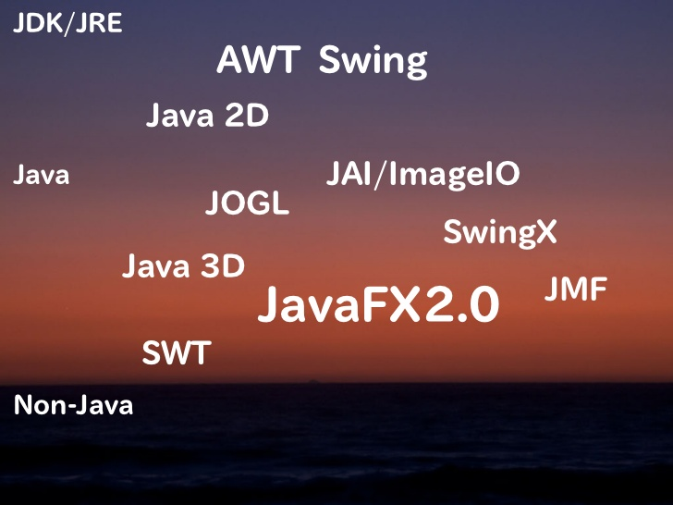
Tổng quan về SwingX
Java SwingX

Slide 5
Tổng quan về SwingX
SwingX là thành phần mở rộng của Swing GUI
Cung cấp nhiều component mới và tính năng cao cấp:
Sorting, filtering, highlighting for tables, trees, and lists
Find/search
Auto-completion
Login/authentication framework
TreeTable component
Collapsible panel component
Date picker component
Tip-of-the-Day component
Java SwingX

Slide 6
Tổng quan về SwingX
Các thông tin về SwingX có thể tìm thấy tại trang SwingLabs.org
Phiên bản mới nhất hiện nay SwingX 1.6
SwingX yêu cầu JDK 5 trở lên.
Java SwingX

Slide 7
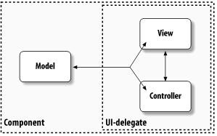
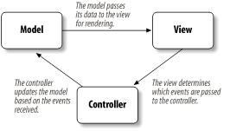
Kiến trúc SwingX
Kiến trúc của SwingX thì không khác gì so với Swing
Sử dụng kiểu đơn giản của model MVC gọi là Model-Delegate
Mỗi component của SwingX thì chứa một Model và một UI
Java SwingX

Slide 8
Lời khuyên về SwingX
Sử dụng SwingX trong Netbean
http://pyskys.blogspot.com/2013/02/huong-dan-cai-at-va-su-dung-swingx.html
Các Framework nên sử dụng với SwingX :
Binding Jgoodies cho việc binding dữ liệu
Validation Jgoodies cho việc Validation dữ liệu
http://www.jgoodies.com
Java SwingX

Slide 9
Nội dung
Tổng quan SwingX
Một số Componets
Tổng kết
Trả lời câu hỏi
Java SwingX

Slide 10
javax.swing.ComboBoxModel aModel
Vector<?>
JXComboBox
Thêm vài hiệu ứng đẹp mắt cho JComboBox. Cụ thể, bổ sung thêm một số khung
Là sự kết hợp giữa TextField và Listbox
Cấu trúc gần giống như JList, các hàm khởi tạo:
JXComboBox()
JXComboBox(javax.swing.ComboBoxModel aModel )
JXComboBox(javax.swing.Object[] items)
JXComboBox(javax.swing. Vector<?> items)
Java SwingX

Slide 11
JXPanel
Là mở rộng của JPanel hỗ trợ thêm tính mờ
JPanel là container trung gian dùng để chứa
các component khác
Thường dùng để phân chia các component
trong ứng dụng
Layout mặc định là FlowLayout
Các hàm khởi tạo:
JXPanel()
JXPanel(boolean isDoubleBuffered)
JXPanel(java.awt.LayoutManager layout)
JXPanel(java.awt. LayoutManager layout,
boolean isDoubleBuffered)
Java SwingX

Slide 12
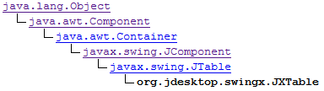

JXTable
Có Subclasses là JXTreeTable
Được implement từ các interface : ImageObserver, MenuContainer, Serializable, EventListener, Accessible, CellEditorListener, ListSelectionListener, TableColumnModelListener, TableModelListener, Scrollable
Java SwingX

Slide 13
JXTable
JXTable là một JTable được hỗ trợ thêm đối với cột :
Sorting and Filtering
Rendering and Highlighting
Rollover
Column Configuration
Java SwingX

Slide 14
Sorting
Khác với Jtable,thuộc tính autoCreateRowSorter được kích hoạt mặc định trên JXTable.
Việc sắp xếp chỉ thực hiện khi RowSorter thuộc kiểu SortController
Có thể can thiệp vào quá trình này để chỉ ra comparator so sánh giá trị để sắp xếp theo ý mình
Có thể vô hiệu hóa sorting tất cả các cột bằng phương thức setSortingEnabled(Boolean allowSort)
Có thể vô hiệu hóa sorting của một cột bằng phương thức setSorterClass(null)
Java SwingX
Notes:
JXTable tự động gọi TableColumn trong thể hiện của TableColumnExt bằng việc sử dụng phương thức getColumnExt(Object) or getColumnExt(int columnNumber).
Phương thức setSortable(Boolean):dung để disable việc sắp xếp trên cột.
TableColumnExt hỗ trợ visibility,sortability và các giá trị về kích thước của cột.
Việc sắp xếp các thành phần của cột được thực hiện nhờ vào thuộc tính Comparable của TableColumnExt

Slide 15
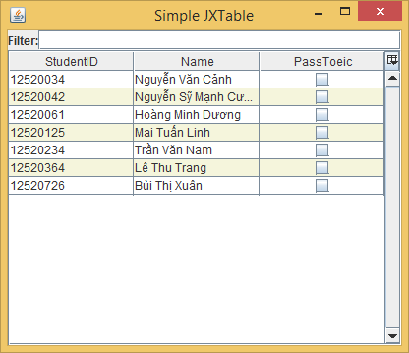
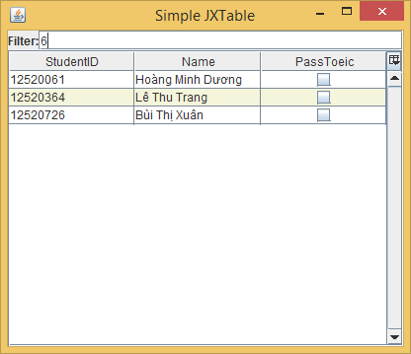
Filtering
JXTable sử dụng class Filter và FilterPipeline
Gán một FilterPipeline vào bảng sử dụng
setFiters(FilterPipeline)
Khi ẩn Filtering thì nó vẫn không bị xóa vĩnh viễn.
Java SwingX

Slide 16
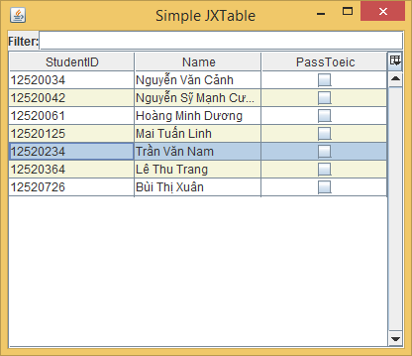
Highlighting
Là kỹ thuật làm thay đổi màu nền của dòng
Java SwingX

Slide 17
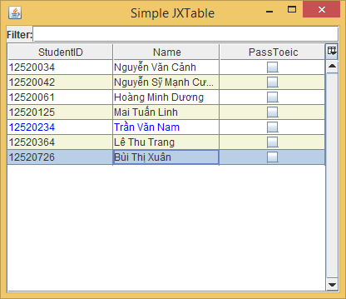

Rollover
Là kỹ thuật khi di chuyển chuột qua thì làm nổi bật dòng được rê chuột qua.
Java SwingX

Slide 18
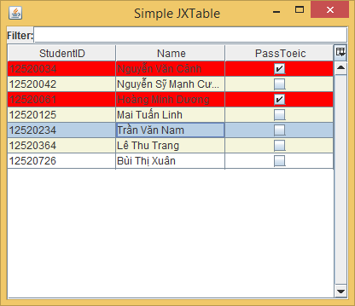
Rendering
Là kỹ thuật khi chọn vào một dòng thì làm nổi bật dòng đó lên :)
Java SwingX

Slide 19
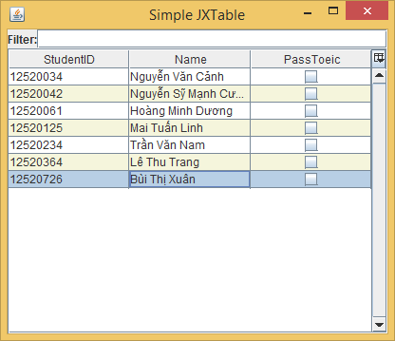
Column Configuration
JXTable của mình có một nút nhỏ Column Control ở góc trên bên phải.
Column Control có tác dụng giúp cho người dùng ẩn đi các cột không cần thiết, để có tầm nhìn tốt hơn các cột muốn tập trung.
Mặc định, Column Control được ẩn đi. Bạn làm nó xuất hiện bằng cách setColumnControlVisible(true)
Java SwingX

Slide 20
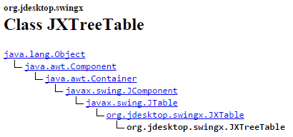
JXTreeTable
Được kế thừa từ JXTable
Được Implement từ các interface : ImageObserver, MenuContainer, Serializable, EventListener, Accessible, CellEditorListener, ListSelectionListener, RowSorterListener, TableColumnModelListener, TableModelListener, Scrollable, TableColumnModelExtListener
Java SwingX

Slide 21
Đặc điểm JXTreeTable
Do kế thừa từ JXTable nên có những điểm mới của JXTable so với JTreeTable như Highlight, rendering, rollover, sorting, filter...
Constructor
JXTreeTable();
JXTreeTable(TreeTableModel TreeModel);
Methods
Có rất nhiều phương thức
Tham khảo: http://javadoc.geotoolkit.org/external/swingx/org/jdesktop/swingx/treetable/package-summary.html
Java SwingX

Slide 22
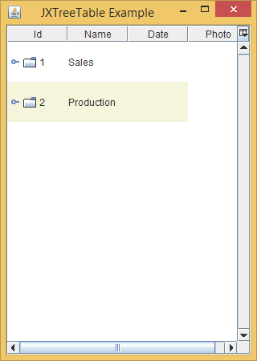
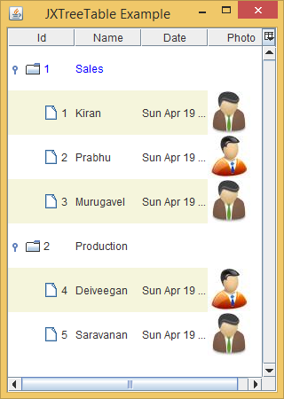
JXTreeTable
Java SwingX

Slide 23

JXDatePicker
Tương tác người dùng tương tự như ComboBox.
Có thể nhập ngày tháng giống như TextFeild hoặc chọn từ JXMonthView mở ra trong Popup.
Khi đó, có thể dùng tất cả các chức năng của JXMonthView.
Java SwingX

Slide 24
JXDatePicker
Các Contructor:
+ JXDatePicker(): Khởi tạo một DatePicker với hàm khởi tạo mặc định của DatePickerFomartter là MM/dd/yyyy.
+ JXDatePicker(Date selected): Khởi tạo một DatePicker với cách sử dụng thời gian quy định và mặc định là DatePickerFormartter.
+ JXDatePicker(Date selection, Locale locale): Khởi tạo một DatePicker với cách sử dụng thời gian quy định và mặc định là DatePickerFormartter.
+ JXDatePicker(Locale locale): Khởi tạo một DatePicker không sử dụng thời gian quy định và mặc định là DatePickerFormartter.
Java SwingX

Slide 25
Các phương thức cơ bản:
+ getDate(): Trả về ngày tháng hiện tại.
+ getFont(): Trả về font.
+ setDate(Date date): Thiết lập thuộc tính.
+ setFormats(DateFormats[] formats): Định dạng lại kiểu ngày tháng.
+ getFormats():
Trả về kiểu formats JXDatePickerFormatter.
+ setMonthView(JXMonthView monthView): Thiết lập các thành phần của JXMonthView.
+ addActionListener(ActionListener l):
Thêm ActionListener.
+ addPopupMenuListener(PopupMenuListener l):
Thêm PopupMenuListener.
Java SwingX

Slide 26
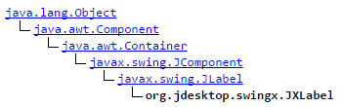
JXLabel
Có nguồn gốc từ JComponent, được dùng để tạo một nhãn văn bản
Cung cấp text chỉ dẫn hoặc thông tin trên giao diện người dùng : hiển thị một dòng đơn text chỉ đọc , một hình ảnh hoặc cả text và hình ảnh.
Kế thừa từ lớp JLabel, được hỗ trợ Painter với foregroundPainter.
Java SwingX

Slide 27
Các Contructor:
+ JXLabel(): Tạo Label mới.
+ JXLabel(Icon image): Tạo Label mới chỉ định một hình ảnh.
+ JXLabel(Icon image, int horizontalAlignment): Tạo Label mới chỉ định một hình ảnh và được sắp xếp theo chiều ngang.
+ JXLabel(String text):Tạo Label mới chỉ định text.
+ JXLabel(String text, Icon image,
int horizontalAlignment): Tạo Label mới chỉ định text, hình ảnh và được sắp xếp theo chiều ngang.
+ JXLabel(String text, int horizontalAlignment): Tạo Label mới chỉ định text và được sắp xếp theo chiều ngang.
Java SwingX

Slide 28
Các phương thức cơ bản:
+ setText(String text): Đặt giá trị text cho Label.
+ getText(): Lấy giá trị text của Label.
+ setToolTipText(String text): Đặt Tooltip cho Label(Khi di chuột trên Label sẽ hiển thị text tip).
+ setForeground(Color fg): Đặt màu cho chữ.
+ setBackground(Color fg): Đặt màu cho nền.
+ setIcon(Icon icon): Đặt icon cho Label.
+ setForegroundPainter(Painter painter): Đặt foregroundPainter mới với painter được chỉ định.
+ getForegroundPainter(): Trả về foregroundPainter hiện tại.
Java SwingX

Slide 29
JXList
JXList là component hiển thị một danh sách các object và cho phép người dùng chọn 1 hoặc nhiều item. Cho phép tô màu chữ, sắp xếp.
java.lang.Object
extended by java.awt.Component
extended by java.awt.Container
extended by javax.swing.JComponent
extended by javax.swing.JList
extended by org.jdesktop.swingx.JXList
Java SwingX

Slide 30
Constructor
JXList()
Constructs a JXList with an empty model and filters disabled.
JXList(boolean filterEnabled)
Constructs a JXList with an empty model and filterEnabled property.
JXList(ListModel dataModel)
Constructs a JXList that displays the elements in the specified, non-null model and filters disabled.
JXList(ListModel dataModel, boolean filterEnabled)
Constructs a JXList with the specified model and filterEnabled property.
JXList(Object[] listData)
Constructs a JXList that displays the elements in the specified array and filters disabled.
Java SwingX

Slide 31
Constructor
JXList(Object[] listData, boolean filterEnabled)
Constructs a JXList that displays the elements in the specified array and filterEnabled property.
JXList(Vector<?> listData)
Constructs a JXList that displays the elements in the specified Vector and filtes disabled.
JXList(Vector<?> listData, boolean filterEnabled)
Constructs a JXList that displays the elements in the specified Vector and filtersEnabled property.
Java SwingX

Slide 32
Description
Click to continue.
Java SwingX

Slide 33
Tài liệu tham khảo:
http://javadoc.geotoolkit.org/external/swingx/
https://www.youtube.com/
https://swingx.java.net/documentation/
http://pyskys.blogspot.com/2013/02/huong-dan-cai-at-va-su-dung-swingx.html
Java SwingX

Slide 34

Java SwingX

